Slide 1

Projek Tahun Akhir
Development of a Web-Based PvP Cybersecurity Simulation Game for IT Students Using Godot Engine and Node.js
Nama Penyelia:
Dibentangkan oleh;
TARRSINY VIDYASSHRI A/P SHINGARA VADIVEL 12125022
AHMAD IRFAN BIN HEDHER 12125005
MUHAMMAD AZRUL AIMAN BIN NASARUDDIN 12125039
Be Inspired, Be Extraordinary, Be World Class with TVET
www.jtm.gov.my

Slide 2
LATAR BELAKANG
  Ancaman keselamatan siber melibatkan komputer, rangkaian, aplikasi, akaun dan data.
  Pelajar IT perlu memahami hubungan antara tindakan serangan dan pertahanan.
  Pembelajaran teori sahaja tidak menunjukkan kesan tindakan secara berurutan.
  Cyber Clash menggunakan konsep Red Team dan Blue Team.
  Permainan dibangunkan sebagai simulasi yang selamat dan tidak melibatkan sistem sebenar.
Be Inspired, Be Extraordinary, Be World Class with TVET
www.jtm.gov.my

Slide 3
PENYATAAN MASALAH
  Pelajar IT memerlukan latihan praktikal untuk memahami proses serangan dan pertahanan siber.
  Kaedah pembelajaran sedia ada tidak memberi fokus kepada interaksi PvP yang berstruktur antara dua pelajar.
  Pemain sukar menilai prestasi tanpa rekod tindakan, objektif dan skor.
  Oleh itu, permainan simulasi PvP berasaskan web dicadangkan sebagai alat sokongan pembelajaran.(masuk objektif)
Be Inspired, Be Extraordinary, Be World Class with TVET
www.jtm.gov.my

Slide 4
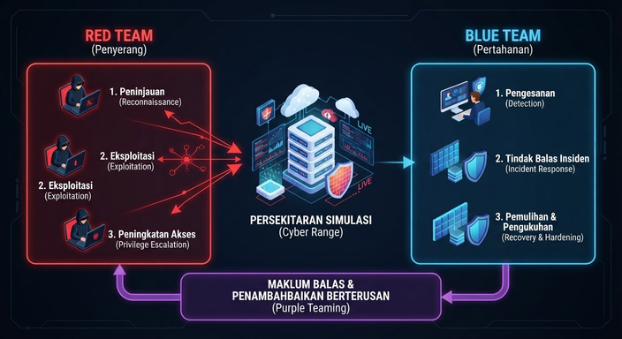
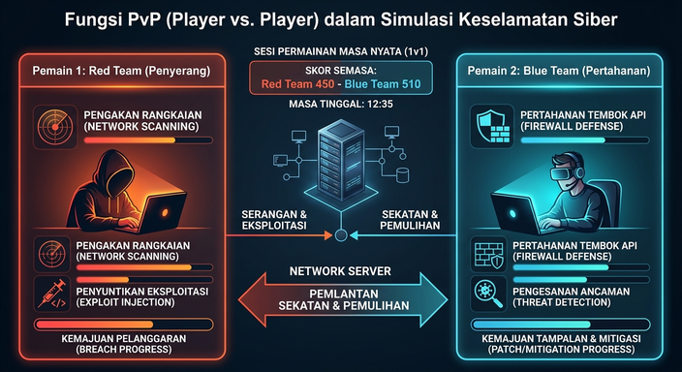
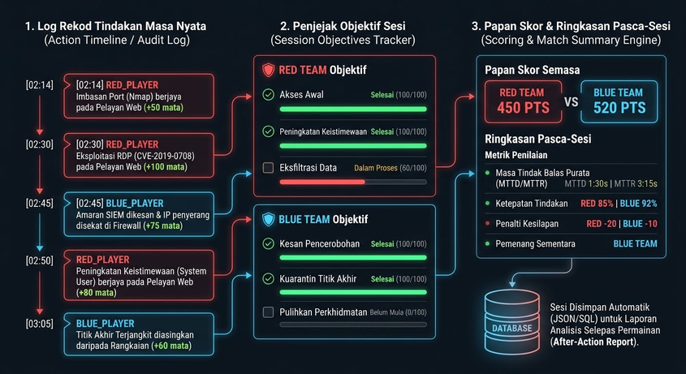
OBJEKTIF
  permainan simulasi PvP berasaskan web dicadangkan sebagai alat sokongan pembelajaran. objektif umum
Membangunkan simulasi keselamatan siber yang menggabungkan tindakan Red Team dan Blue Team.
Membangunkan fungsi PvP untuk menyokong dua pemain dalam satu sesi permainan.
Membangunkan fungsi rekod tindakan, objektif dan skor bagi setiap sesi permainan.
Be Inspired, Be Extraordinary, Be World Class with TVET
www.jtm.gov.my

Slide 5
SKOP
Pengguna Sasaran: Pelajar IT yang mempunyai pengetahuan asas komputer dan keselamatan siber.
Definisi Projek: Permainan simulasi keselamatan siber berasaskan web yang membolehkan dua pemain menjalankan simulasi serangan dan pertahanan melalui peranan Red Team dan Blue Team.
Fungsi Utama:
  Permainan multiplayer PvP untuk dua pemain.
  Pemilihan peranan Red Team dan Blue Team.
  Penjanaan variasi senario menggunakan Dynamic Scenario Generation.
  Pemantauan tindakan, objektif, skor dan keputusan permainan.
Platform: Godot Engine, GDScript, Node.js, WebSocket, JSON dan pelayar web.
Had Projek:
  Terhad kepada dua pemain dalam satu sesi.
  Menggunakan katalog senario yang ditetapkan.
  Simulasi sahaja tanpa serangan sebenar terhadap komputer atau rangkaian.
  Memerlukan sambungan rangkaian untuk bermain.
Be Inspired, Be Extraordinary, Be World Class with TVET
www.jtm.gov.my

Slide 6
BAB 2: KAJIAN LITERASI
Be Inspired, Be Extraordinary, Be World Class with TVET
www.jtm.gov.my

Slide 7
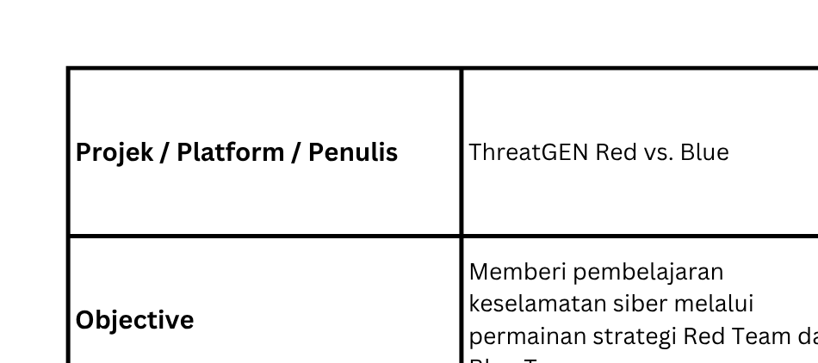
PROJEK KRITERIA
Be Inspired, Be Extraordinary, Be World Class with TVET
www.jtm.gov.my

Slide 8
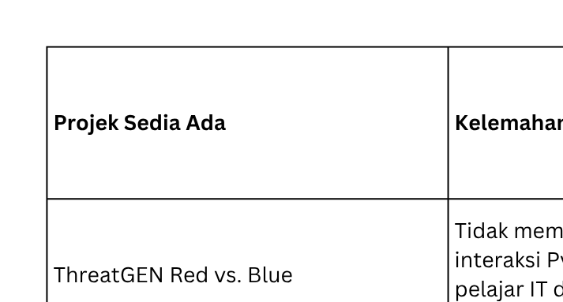
PROJEK KRITERIA
Be Inspired, Be Extraordinary, Be World Class with TVET
www.jtm.gov.my

Slide 9
BAB 3:
METODOLOGI
Be Inspired, Be Extraordinary, Be World Class with TVET
www.jtm.gov.my

Slide 10
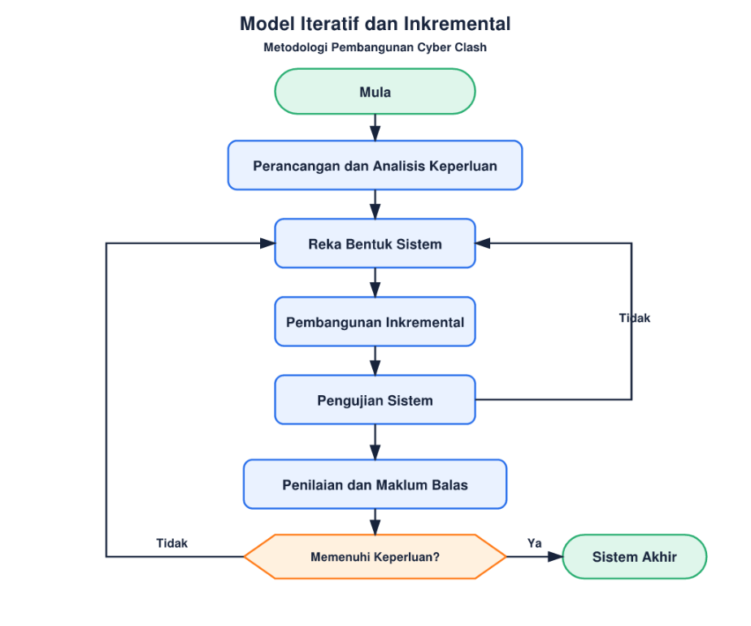
METODOLOGI KAJIAN
Be Inspired, Be Extraordinary, Be World Class with TVET
www.jtm.gov.my

Slide 11
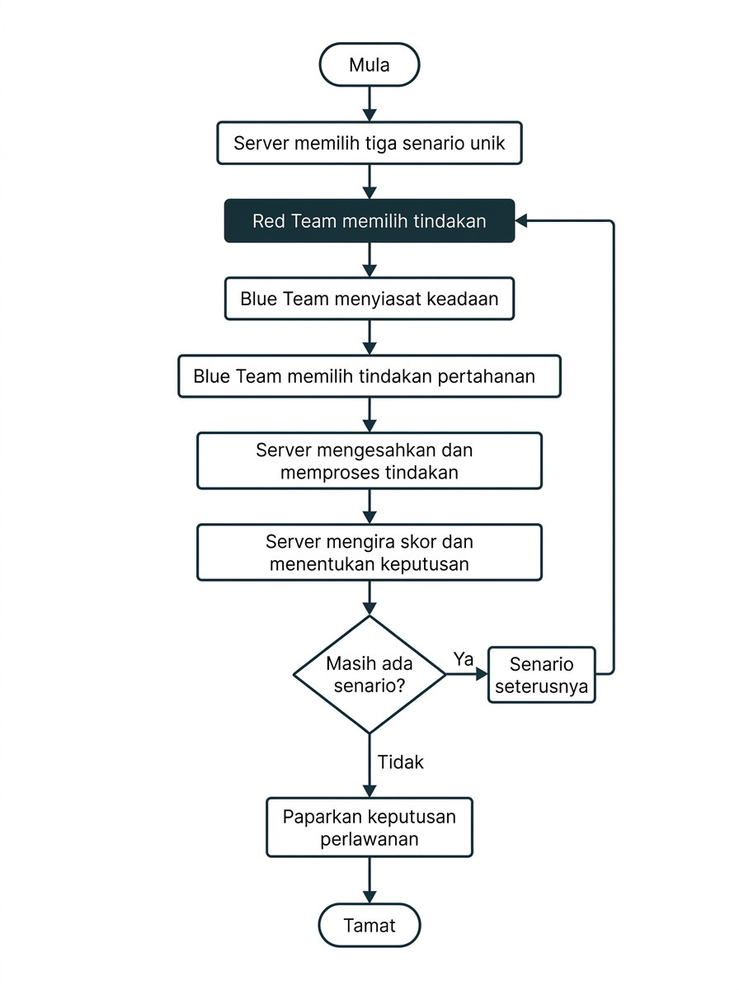
CARTA ALIR
Be Inspired, Be Extraordinary, Be World Class with TVET
www.jtm.gov.my

Slide 12
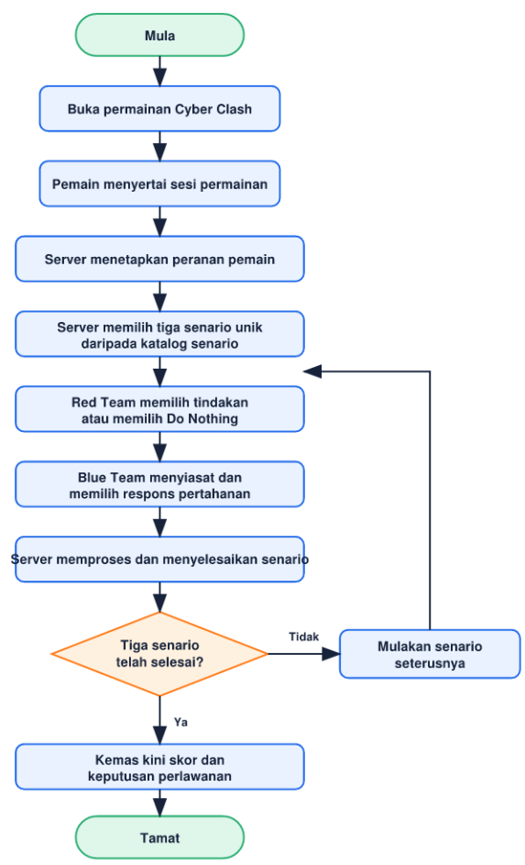
CARTA ALIR APLIKASI
Be Inspired, Be Extraordinary, Be World Class with TVET
www.jtm.gov.my

Slide 13
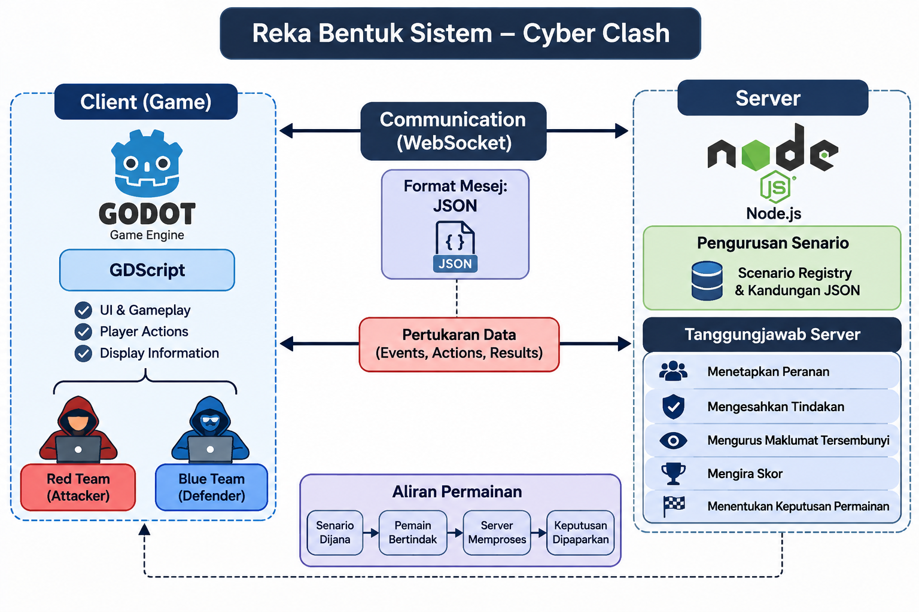
REKA BENTUK
Be Inspired, Be Extraordinary, Be World Class with TVET
www.jtm.gov.my

Slide 14
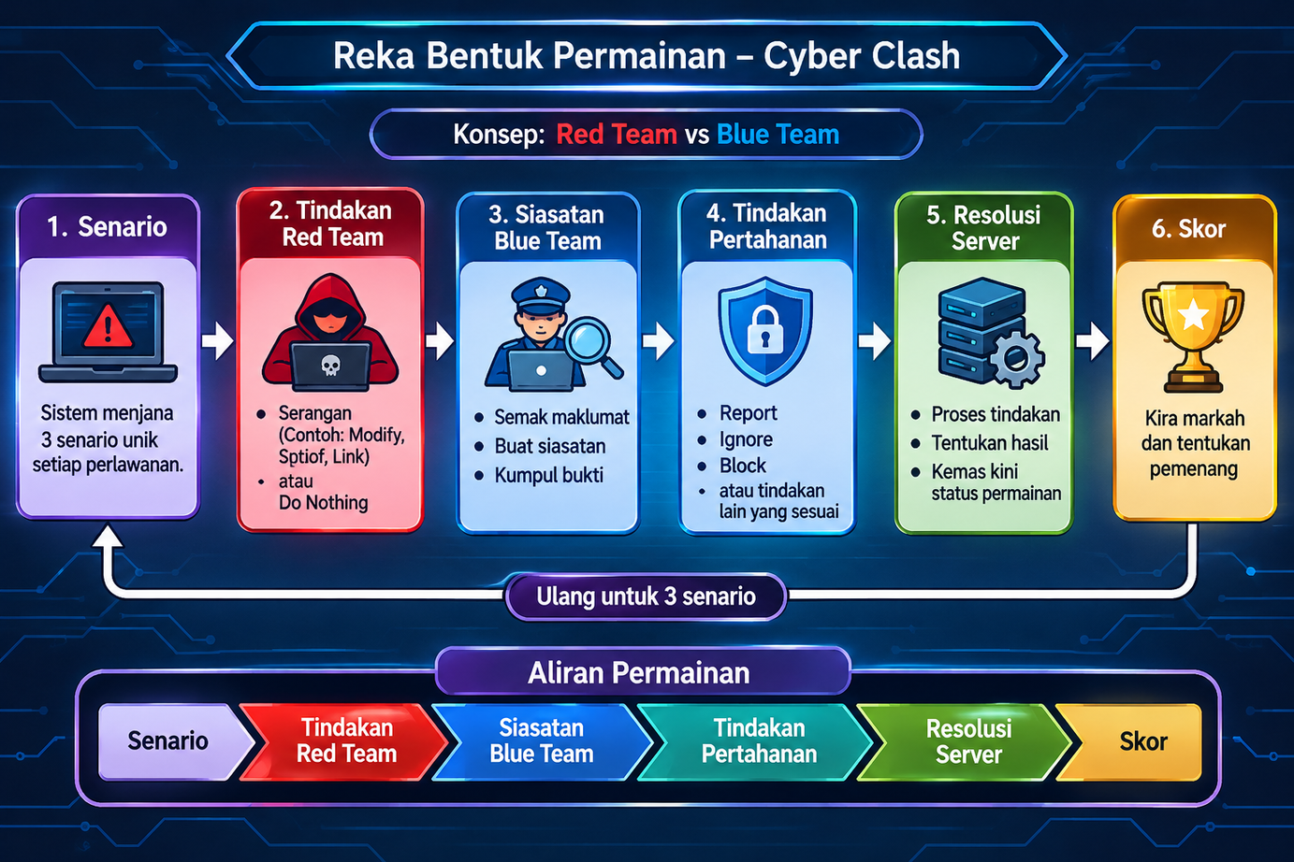
REKA BENTUK
Be Inspired, Be Extraordinary, Be World Class with TVET
www.jtm.gov.my

Slide 15
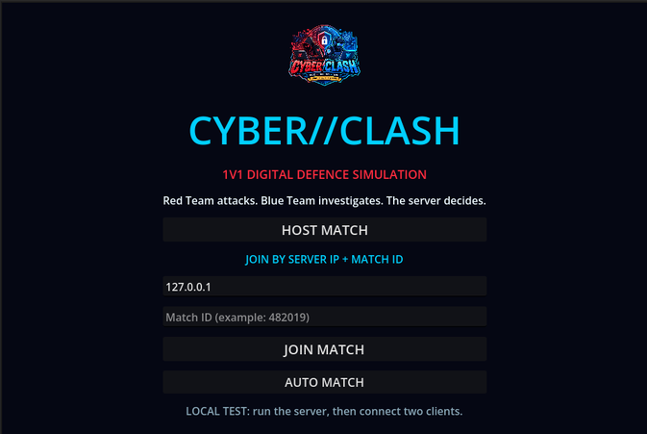
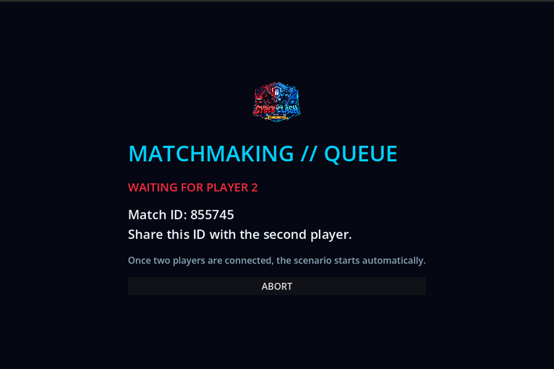
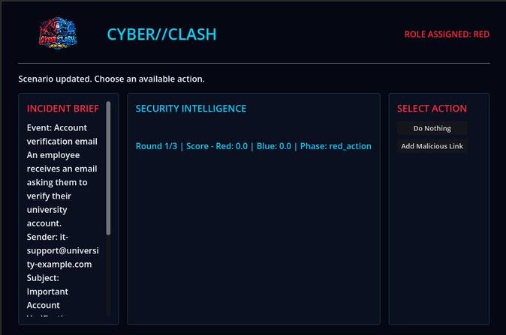
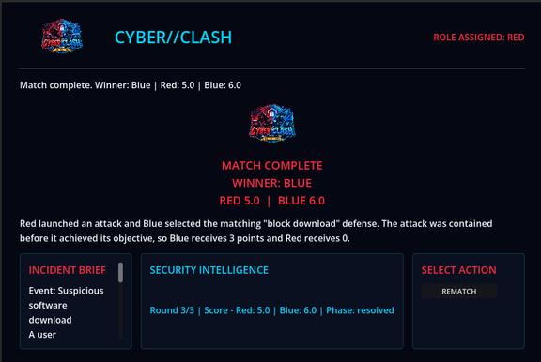
ANTARAMUKA GRAFIK PENGGUNA (GUI)
main
lobby
ingame
result
Be Inspired, Be Extraordinary, Be World Class with TVET
www.jtm.gov.my

Slide 16
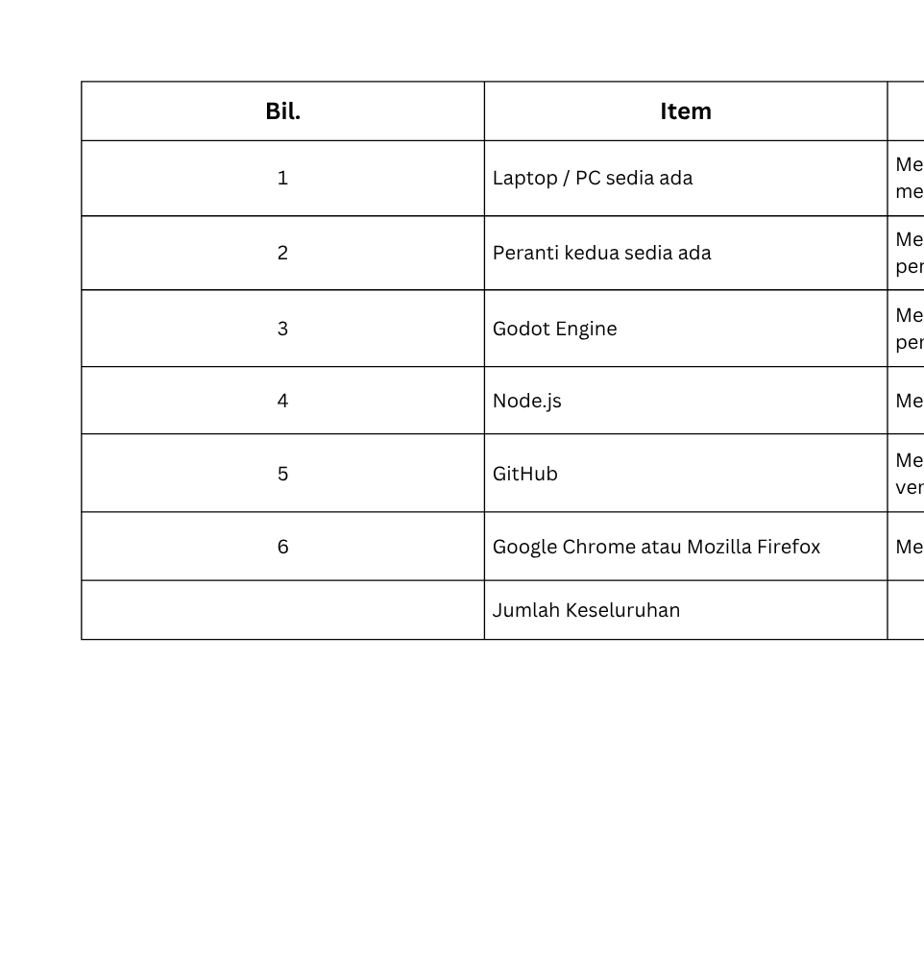
SENARAI ANGGARAN KOS
Be Inspired, Be Extraordinary, Be World Class with TVET
www.jtm.gov.my

Slide 17
JADUAL PEMBAHAGIAN TUGAS
AHLI KUMPULAN | TUGASAN | OBJEKTIF
MUHAMMAD AZRUL AIMAN BIN NASARUDDIN (12125039) | Membangunkan fungsi PvP menggunakan seni bina client-server bagi membolehkan dua pemain menyertai satu sesi permainan. | OBJEKTIF 2
TARRSINY VIDYASSHRI A/P SHINGARA VADIVEL (12125022) | Membangunkan fungsi rekod tindakan pemain, objektif permainan dan sistem pemarkahan bagi setiap sesi permainan serta antaramuka pengguna. | OBJEKTIF 1
AHMAD IRFAN BIN HEDHER (12125005) | Membangunkan simulasi keselamatan siber yang menggabungkan tindakan Red Team dan Blue Team, termasuk fungsi serangan, pertahanan dan penyiasatan. | OBJEKTIF 3
SEMUA AHLI | Perbincangan projek, pengujian sistem, pembaikan ralat, dokumentasi laporan dan pembentangan akhir projek. | SEMUA OBJEKTIF
Be Inspired, Be Extraordinary, Be World Class with TVET
www.jtm.gov.my

Slide 18
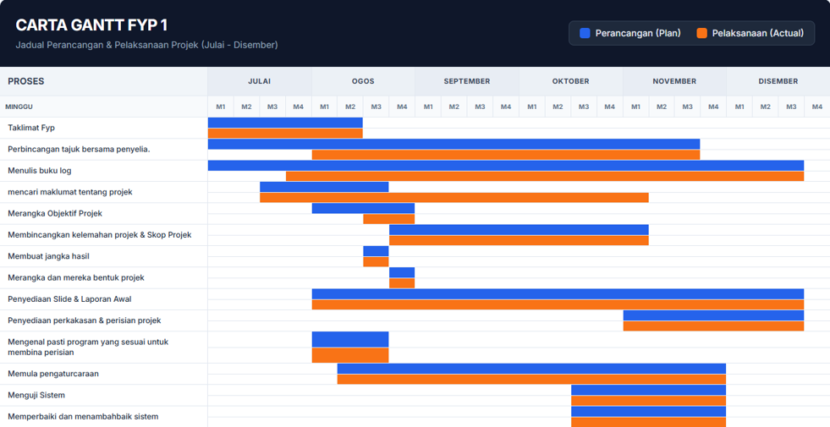
CARTA GANTT (PTA 1)
Be Inspired, Be Extraordinary, Be World Class with TVET
www.jtm.gov.my

Slide 19
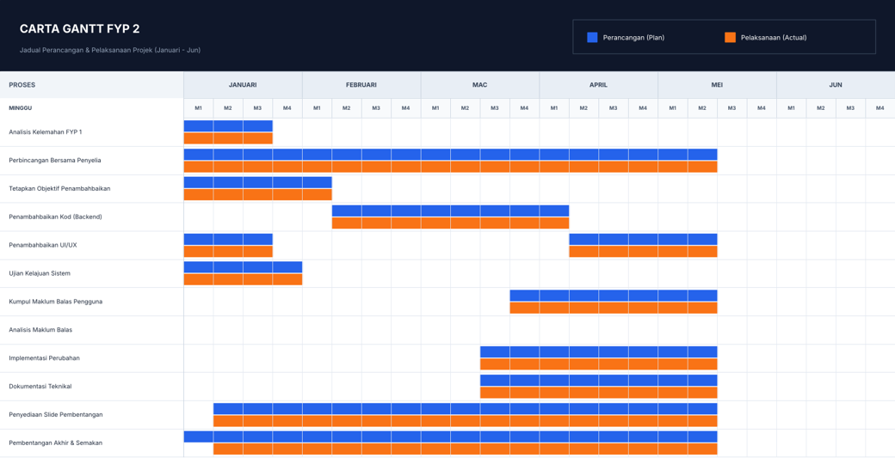
CARTA GANTT (PTA 2)
Be Inspired, Be Extraordinary, Be World Class with TVET
www.jtm.gov.my

Slide 20
BAB 4:
KEPUTUSAN DAN
ANALISIS
Be Inspired, Be Extraordinary, Be World Class with TVET
www.jtm.gov.my

Slide 21
JANGKAAN KEPUTUSAN
  Pelajar IT dapat memahami peranan Red Team dan Blue Team.
  Pelajar dapat mengenal pasti hubungan antara tindakan serangan dan pertahanan.
  Pelajar dapat membuat keputusan berdasarkan maklumat dan bukti yang tersedia.
  Pelajar dapat memahami kesan sesuatu tindakan melalui maklum balas dan skor.
  Pelajar dapat mengaplikasikan konsep asas keselamatan siber melalui simulasi.
  Pelajar dapat meningkatkan kemahiran pemikiran kritikal dan penyelesaian masalah.
  Pelajar dapat berlatih dalam persekitaran yang selamat tanpa melibatkan sistem sebenar.
Be Inspired, Be Extraordinary, Be World Class with TVET
www.jtm.gov.my

Slide 22
TERIMA KASIH
Be Inspired, Be Extraordinary, Be World Class with TVET
www.jtm.gov.my

